Slide 1

ANÁLISE DE EVASÃO E CRESCIMENTO DA MODALIDADE EAD
Sistema de Gerenciamento de Estrutura de Ensino - Resilia
TRABALHO EM GRUPO MOD. 2
Alexandre Braga - Valdeilson Souza - Gabriel Vinicius – David Nascimento

Slide 2




INTRODUÇÃO
IDEAÇÃO
ESTRUTURAÇÃO
ANÁLISES
TIPO DE ENSINO
INSIGHTS
MODELAGEM
ENTIDADES
NECESSÁRIAS
DADOS DE
ENGAJAMENTO
RECURSOS
EDUCACIONAIS
IMPACTO NO APRENDIZADO

Slide 3

59%
AUMENTO DA DEMANDA DE
Aumento de
na taxa de evasão
de estudantes do ensino superior.
Em 2023, a preferência por cursos EaD foi de 62.8%, alcançando 70% na rede privada
EDUCAÇÃO A DISTÂNCIA
Consumo nos últimos 10 anos no Brasil:
+420%
EaD
Cerca de 74% dos estudantes EaD enfrentam desafios
-13.4%
Presencial
Notes:
EAD cresce mais de 420% nos últimos 10 anos - Intersaberes

Slide 4

na taxa de evasão
de estudantes do ensino superior.
Em 2023, a preferência por cursos EaD foi de 62.8%, alcançando 70% na rede privada
38%
Aumento de
Cerca de 74% dos estudantes EaD enfrentam desafios
Vídeos
Plataforma Interativa
Exercícios de Fixação

Slide 5

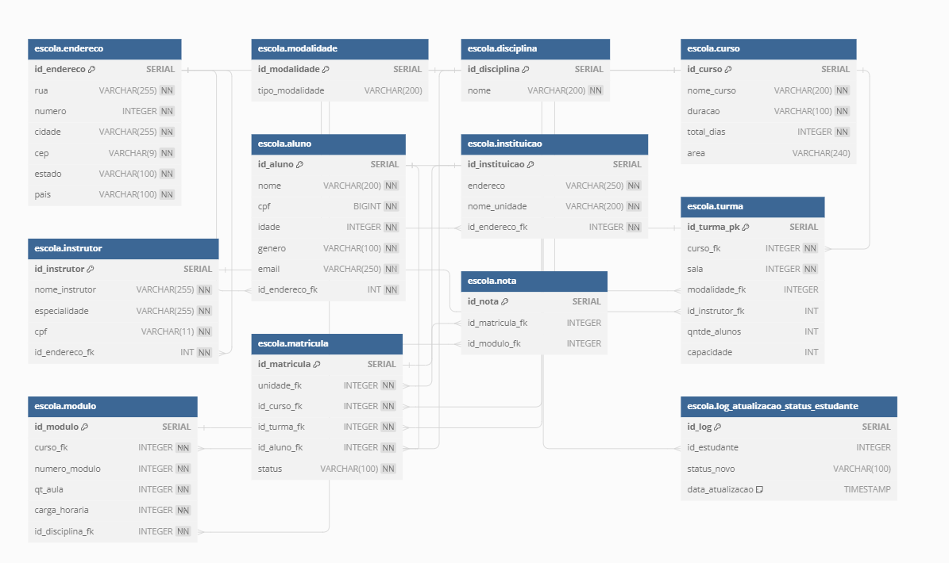


BUSCA POR
SISTEMAS
MAIS EFICIENTES
Modelagem
Bem Feita
Banco de dados
SQL

Slide 6
MODELAGEM DO SISTEMA
Questões
1 - Quantidade de alunos.
2 - Professores que atuam em mais de uma turma
3 - Porcentagem Evasão por turma
4 - Qual é a porcentagem de evasão em cada turma de um curso específico?
5 - Quais são os alunos matriculados em uma turma específica de um curso em uma instituição específica?
6 - Quais são os instrutores que ministram aulas em turmas de um curso específico?
7 - Quantos alunos estão matriculados em cada turma de um curso específico?
8 - Quais são os alunos que estão matriculados em um determinado curso em uma instituição específica?
9 - Atualização a cada UPTADE de status de matrícula.

Slide 7


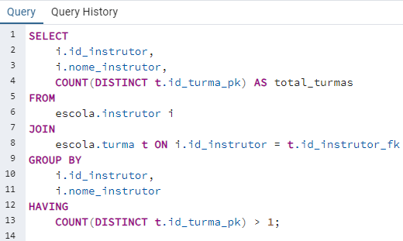
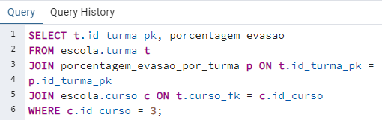
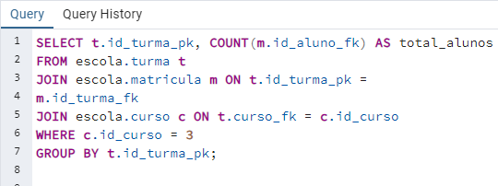
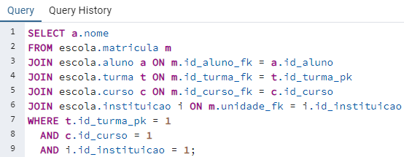
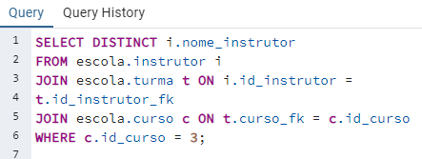
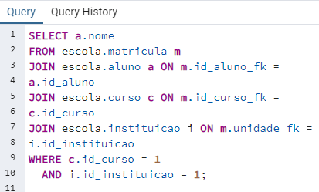
SELECTS
1 - Quantidade de alunos.
2 - Professores que atuam em mais de uma turma.
3 - Porcentagem Evasão por turma.
4 - Qual é a porcentagem de evasão em cada turma de um curso específico?
5 - Quais são os alunos matriculados em uma turma específica de um curso em uma instituição específica?
7 - Quantos alunos estão matriculados em cada turma de um curso específico?
8 - Quais são os alunos que estão matriculados em um determinado curso em uma instituição específica?
6 - Quais são os instrutores que ministram aulas em turmas de um curso específico?

Slide 8

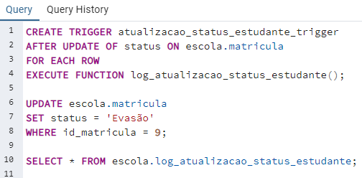
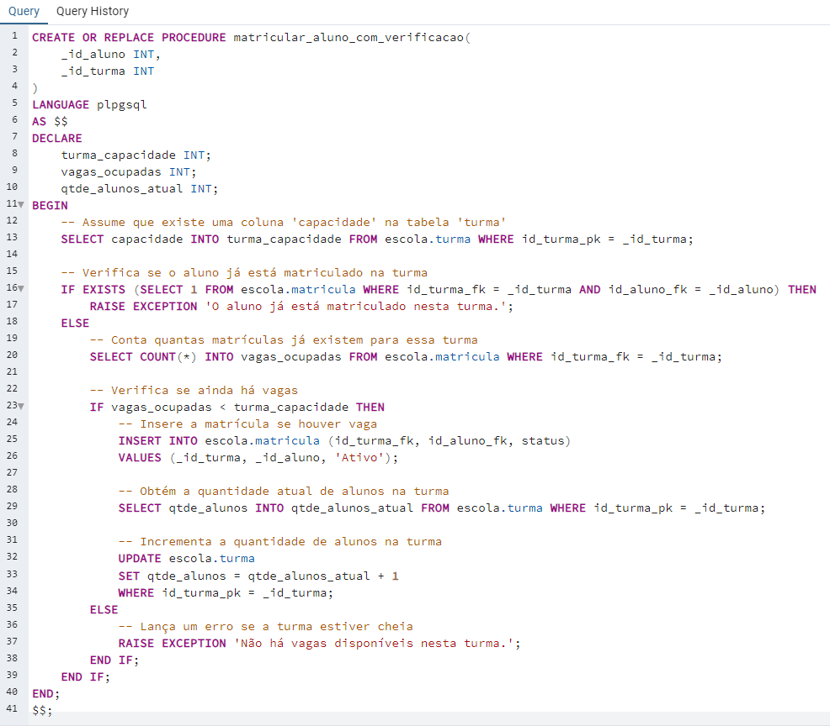
Desafios
9 - Atualização a cada UPTADE de status de matrícula.
Procedure

Slide 9

OBRIGADO!
ENTÃO É ISSO!

Slide 10

OBRIGADO!

Slide 11
CUSTOS DO SISTEMA

Slide 12
xxxxxx
Pensando ainda se será útil ou não.
xxx
xxxx
xxxx
xxxx
xxx
xxxx

Slide 13
xxxxx
xxxx
Pensando ainda se será útil ou não.
xxx
xxxx
xxx
xxx
xxxx
xxxx
kWh
xxx
xxxx

Slide 14
xxx
xxxxxx
Pensando ainda se será útil ou não.
xxxxx
R$ xxxx
xxx
xxx
xxxx kWh
xxxxx
kWh
R$xxxxxx

